Slide 1
Регистрация на портале Госуслуги
Новая форма подачи заявления на аттестацию

Slide 2
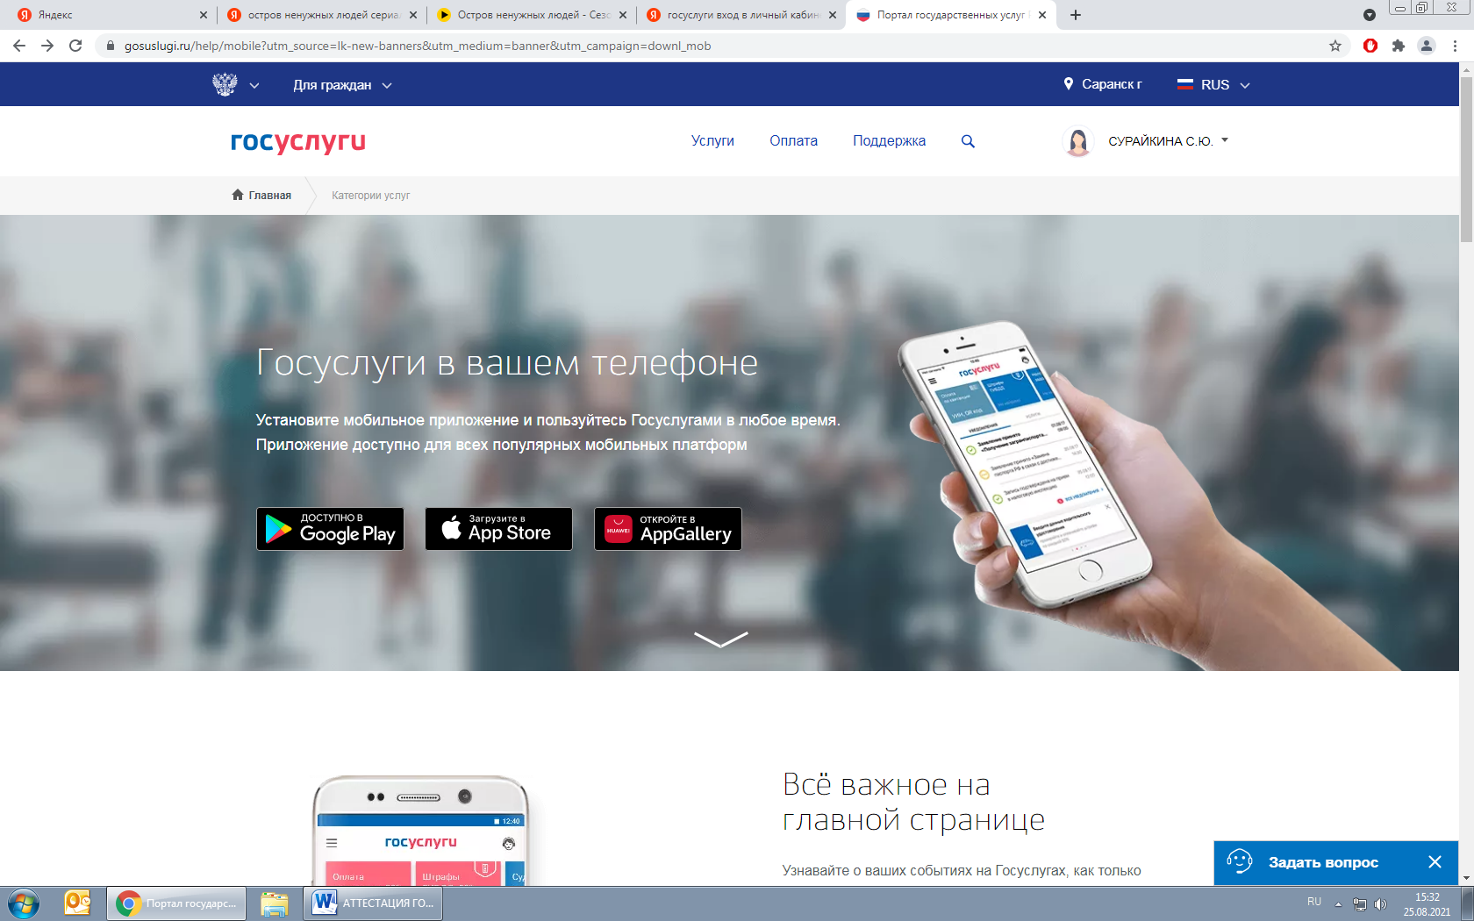

Slide 3
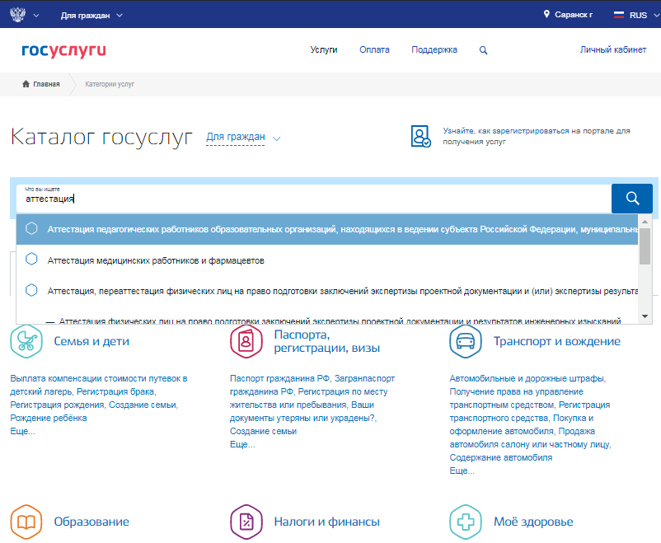

Slide 4
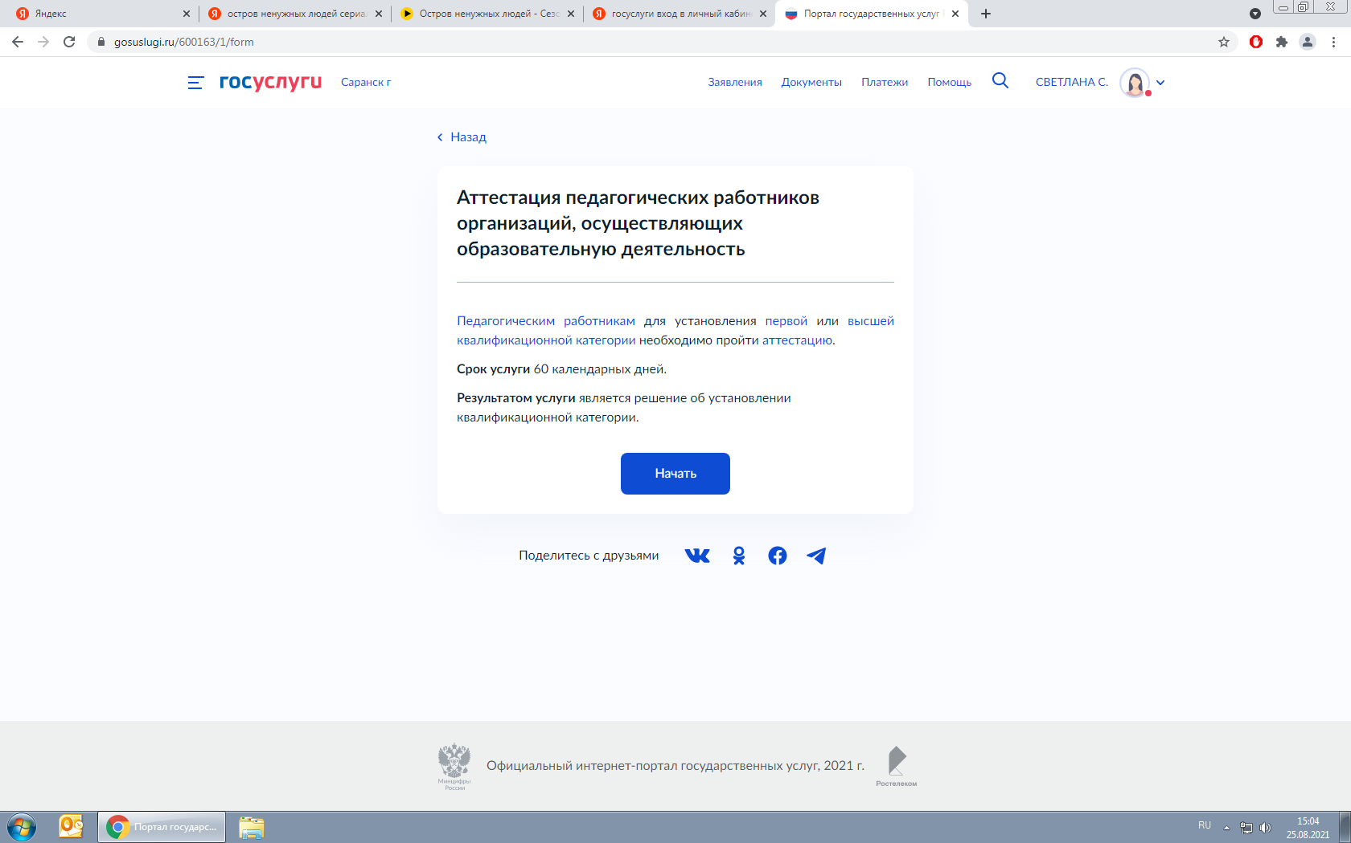

Slide 5
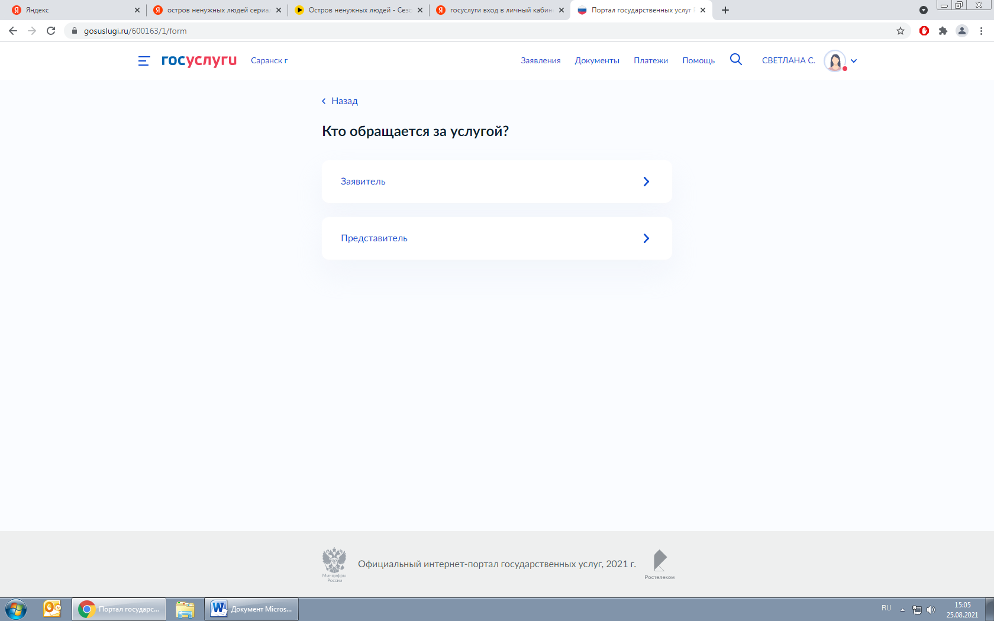

Slide 6
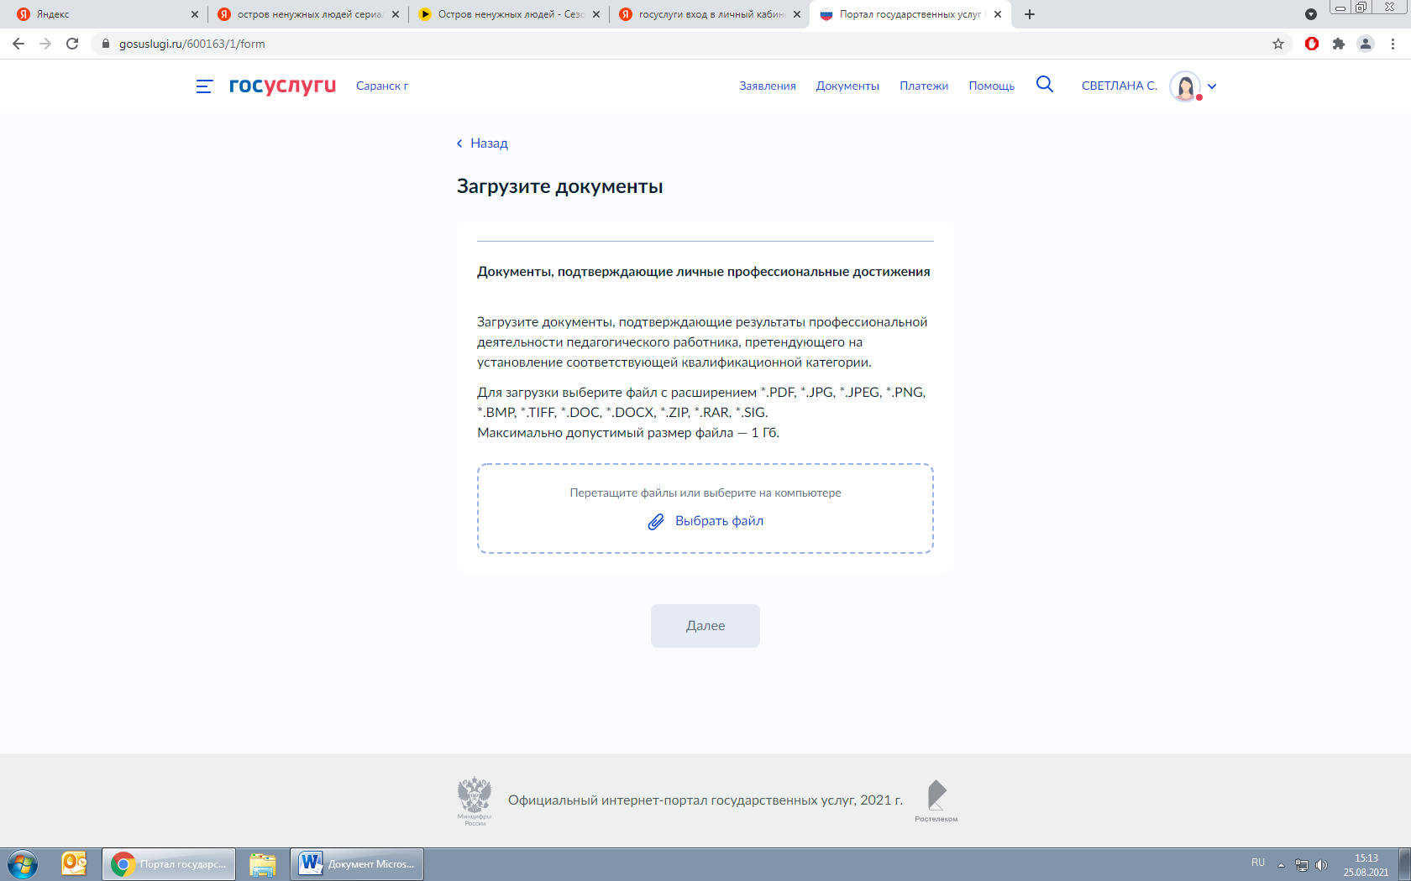
1
2

Slide 7
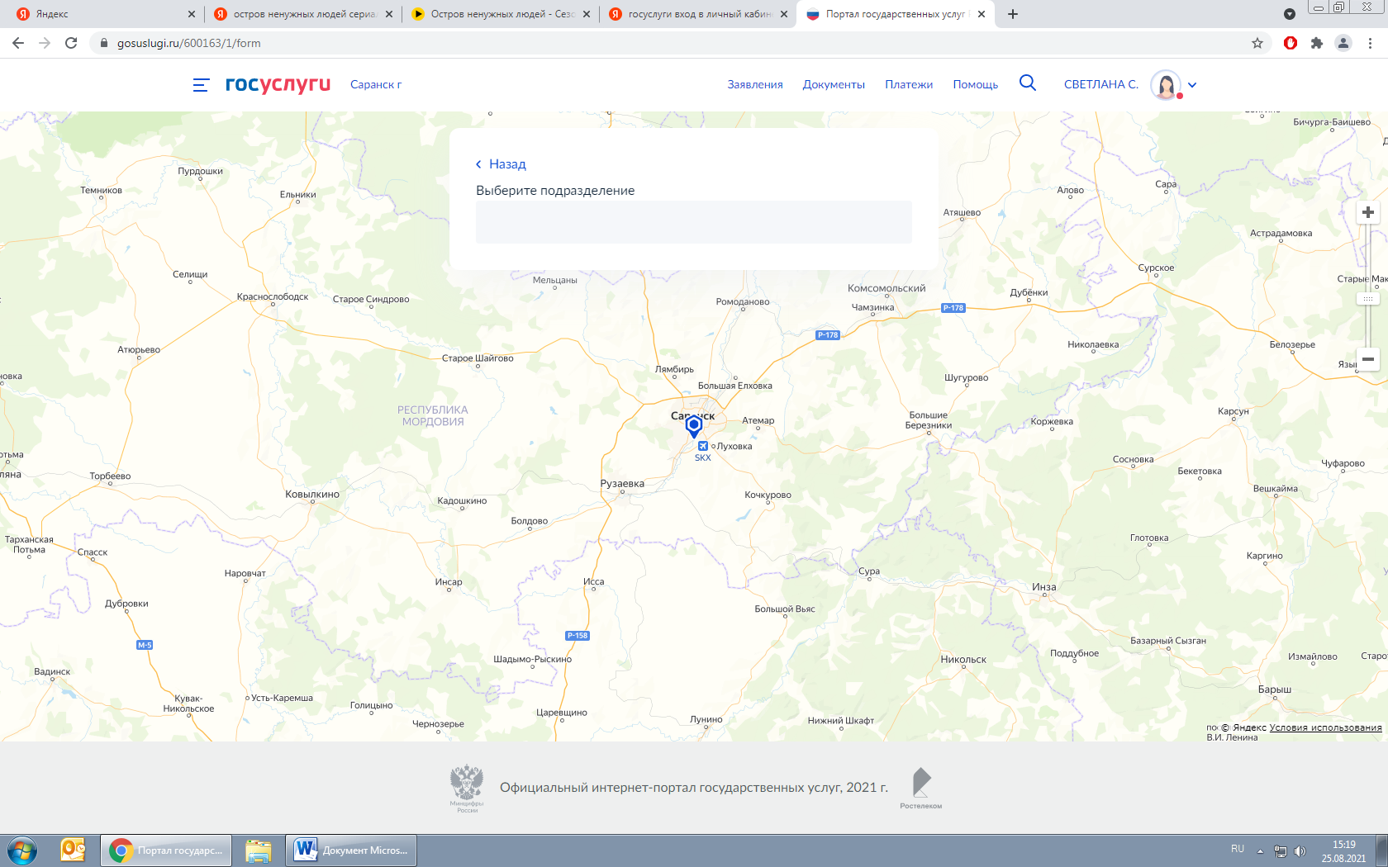
Выбрать Министерство образования Республики Мордовия

Slide 8
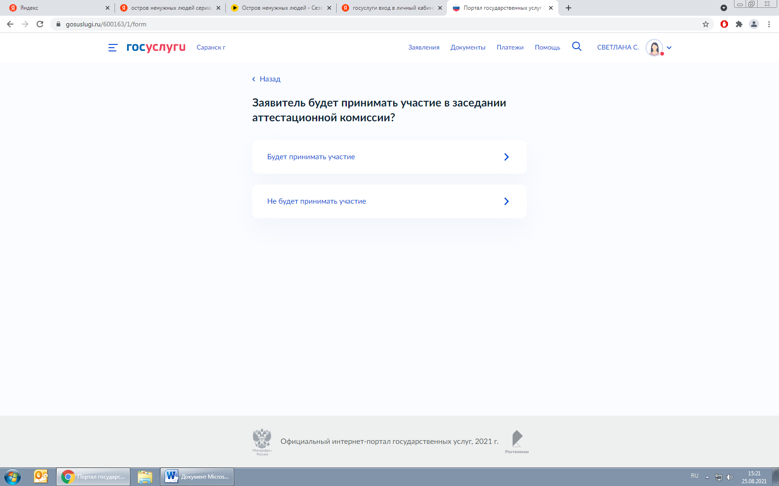

Slide 9
